Slide 1
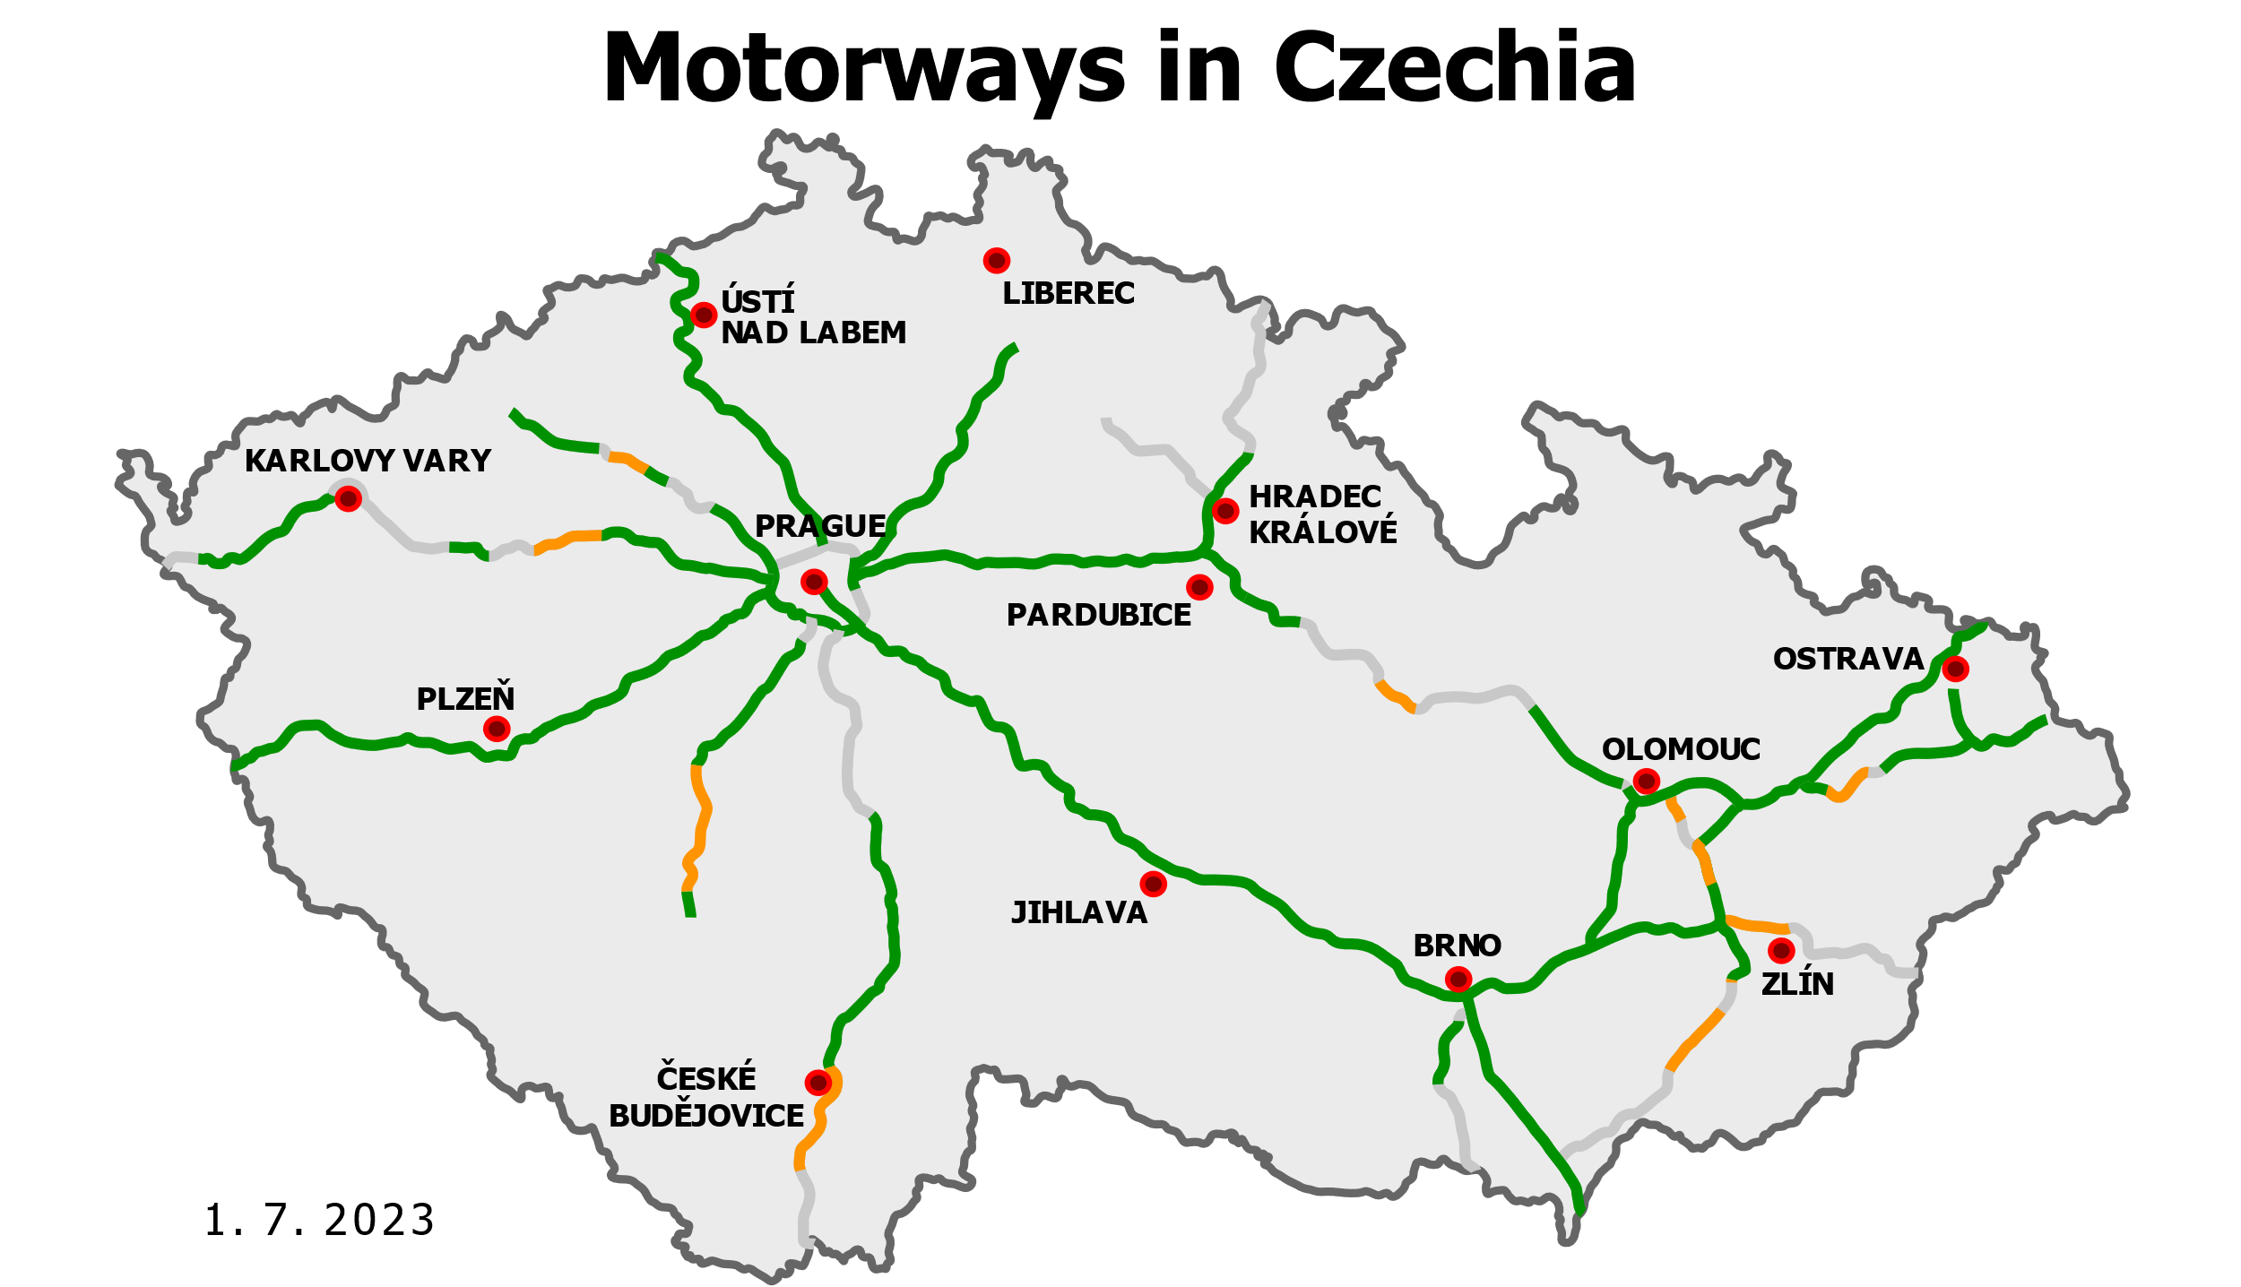
Dálniční síť ČR
Cena děkana fakulty dopravní ČVÚT Praha
Šk.r.: 2023/2024

Slide 2
Škola:
VOŠ a SPŠ dopravní, Masná 18, Praha 1
Počet oborů: 3 – Provoz a ekonomika dopravy
– Elektrotechnika
– Dopravní prostředky
Zaměření: 6
– Dopravní služky v cestovním ruchu
– Letecká doprava
– Městská doprava
– Silniční doprava
– Zasilatelství a logistika
– Železniční doprava
Moje představení:
Obsah práce:
Obecné informace
Historie
Byrokracie pro stavbu dálnice
Jednotlivé dálnice

Slide 3
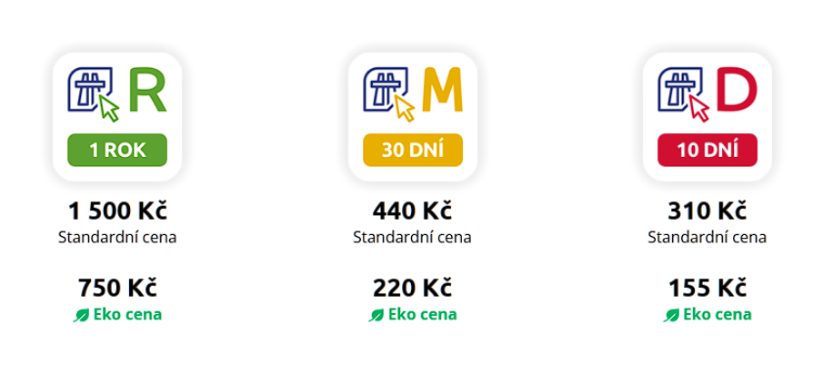
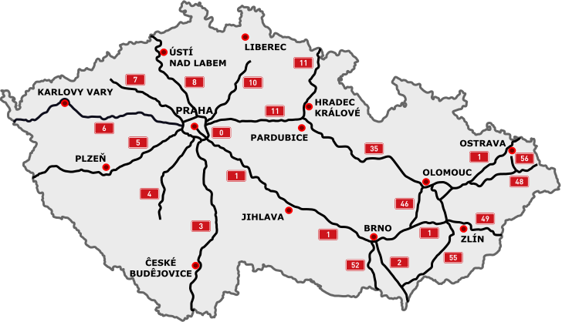
Obecné informace
2010 km, v provozu 1375,1 km, ve výstavbě 189,1 km, v soutěži 74,1 km v přípravě 530,2 km
Zpoplatněna
Max. rychlost 130 km/h
Směrové oddělení, odbočovací a připojovací pruhy
19 dálnic
dálniční známky
mapa dálniční sítě ČR

Slide 4
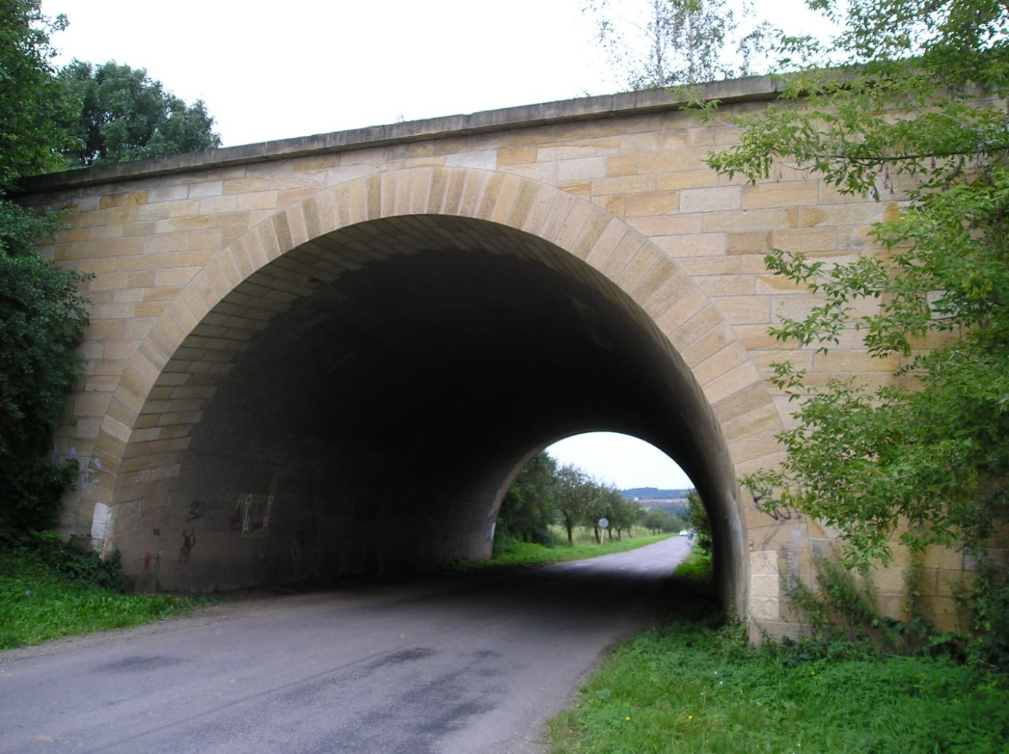
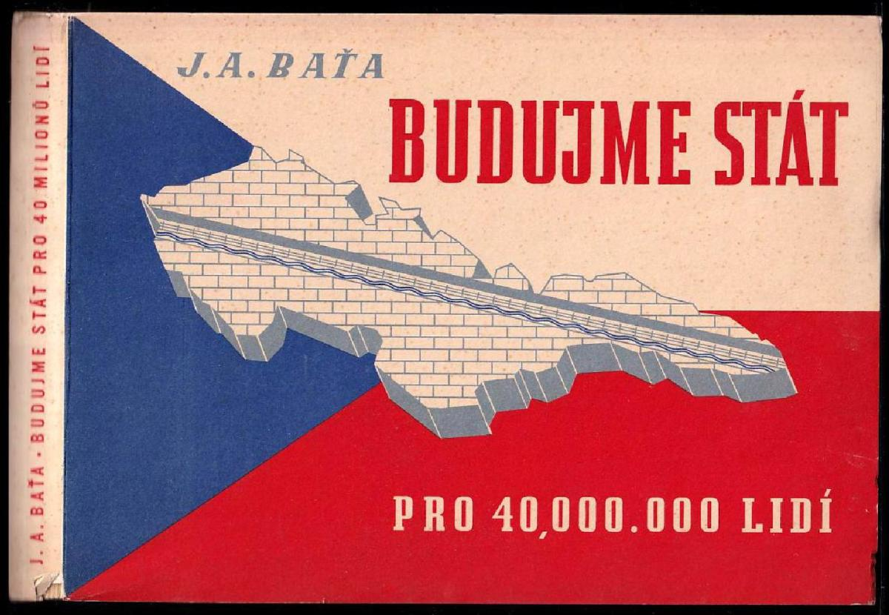
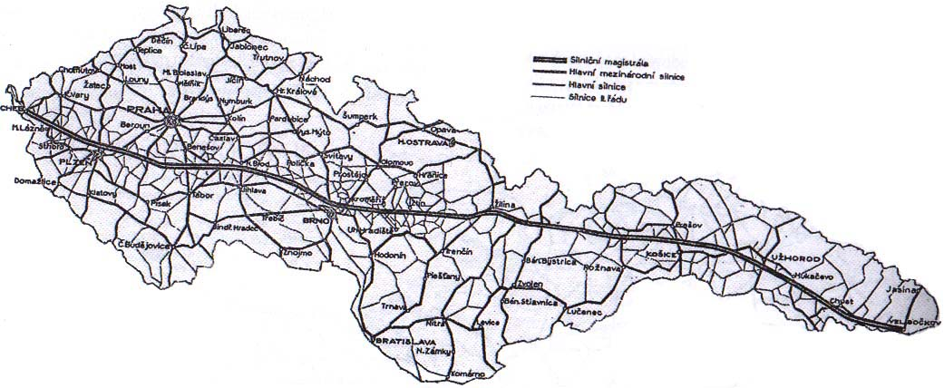
Historie
První republika – plán J.A. Bati
Protektorát Čechy a Morava – „Hitlerova dálnice“
1971 – otevření 1. úseku dálnice D1
1980 – propojení Prahy a Brna
zbytky „Hitlerovy dálnice“
plán J.A. Bati
J.A. Baťa a jeho vize ČSR

Slide 5
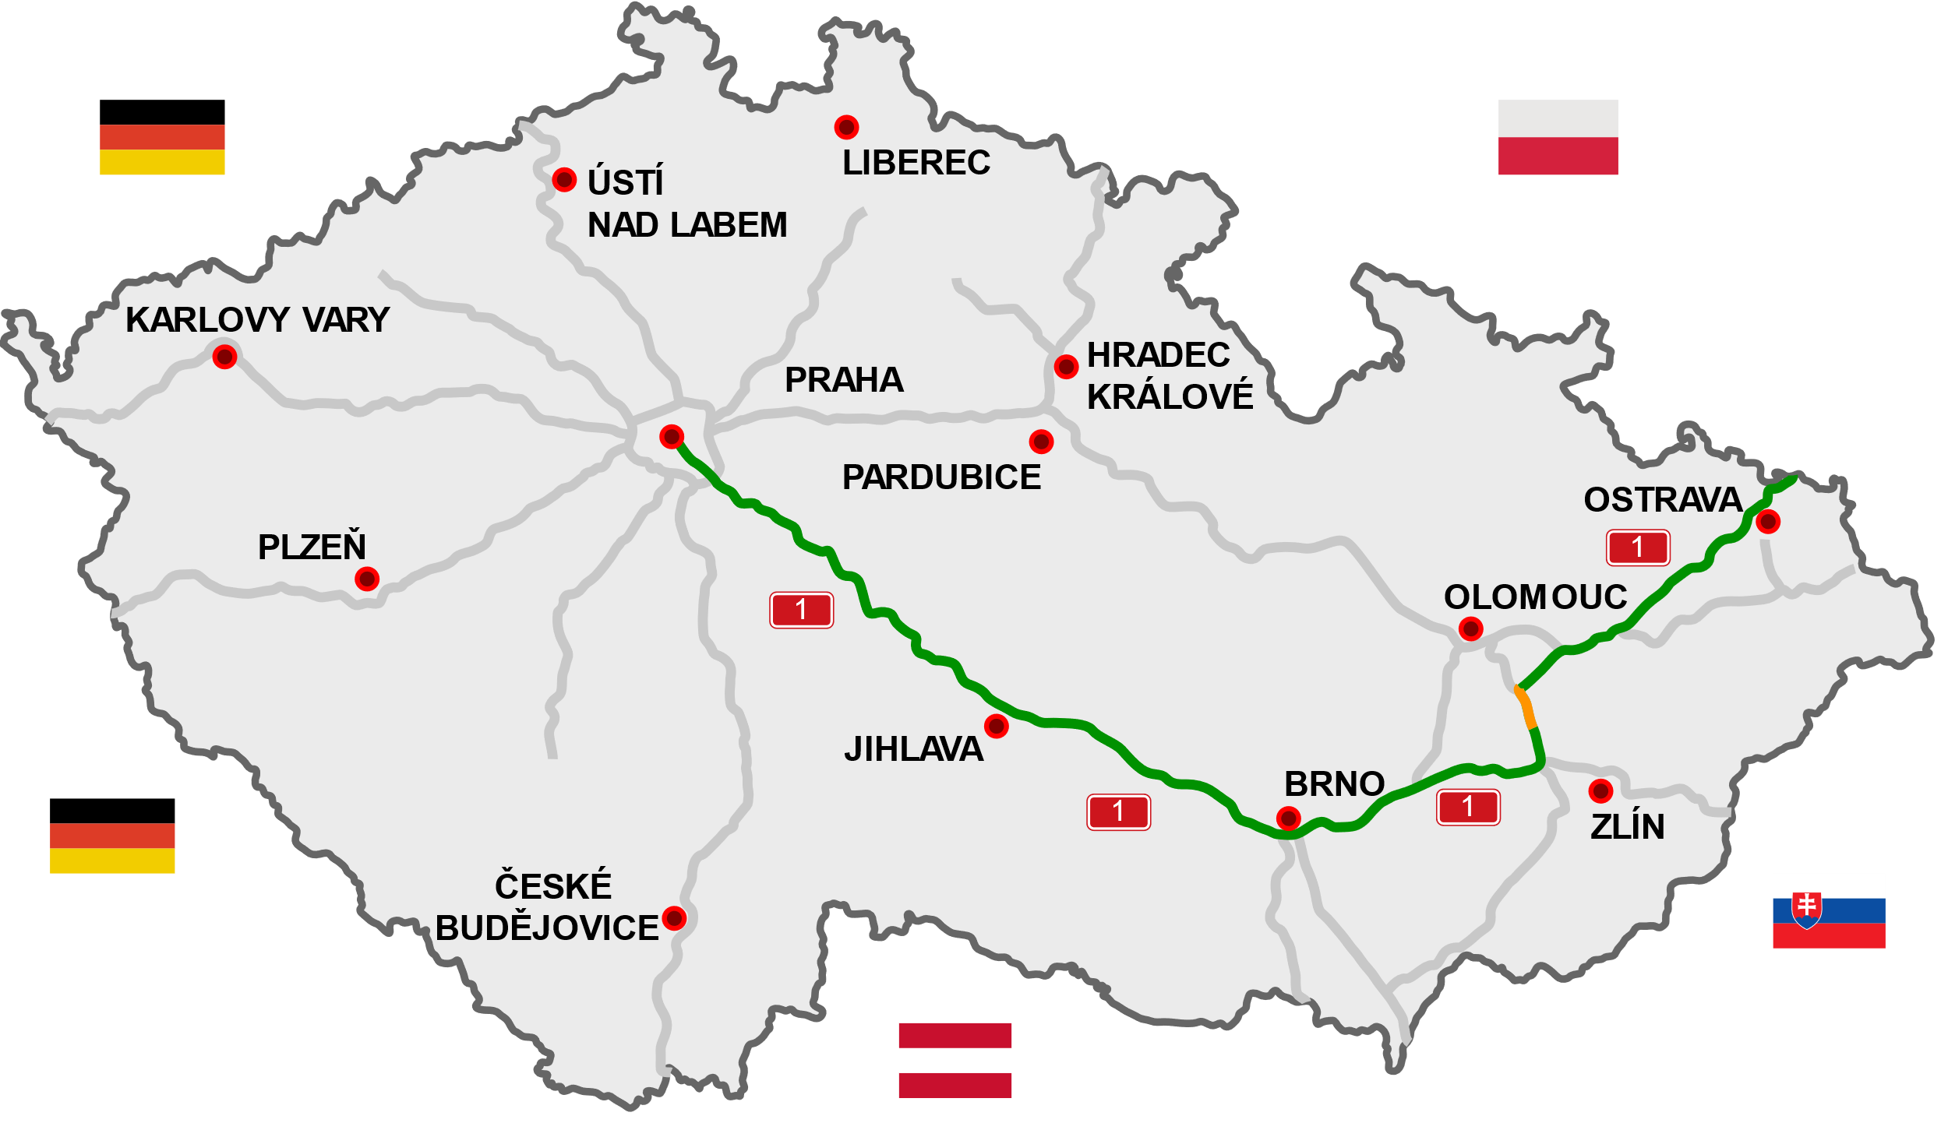
Dálnice D1
Nejdelší česká dálnice
Praha – Brno – Ostrava
V prosinci 2024 v plánu otevření posledního úseku Říkovice – Přerov
2013-2022 velká rekonstrukce mezi Prahou a Brnem
Postupné rozšiřování na 3 jízdní pruhy v každém směru
mapa dálnice D1

Slide 6
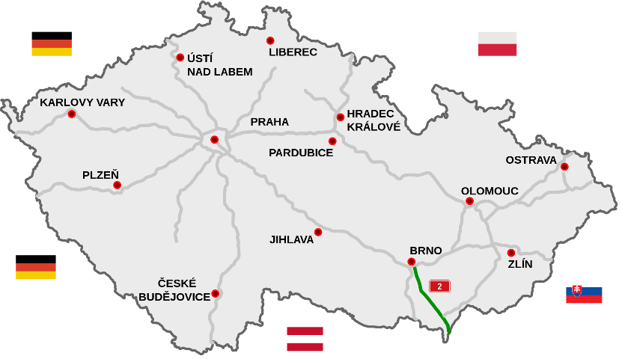
Dálnice D2
Brno – Bratislava
Zprovoznění 1980
61 km
Jediné hotové dálniční spojení se Slovenskem
mapa dálnice D2

Slide 7
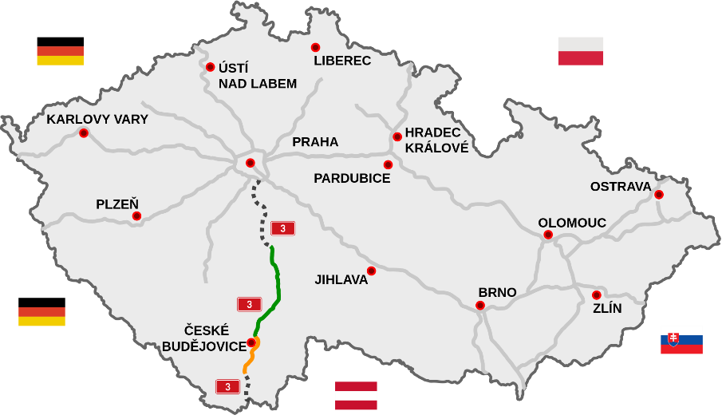
Dálnice D3
Praha – České Budějovice – Linec
Aktuálně Mezno – České Budějovice
Do roku 2026 hotova celá jihočeská část
Středočeská část v nedohlednu
69 km ze 172 km
mapa dálnice D3

Slide 8
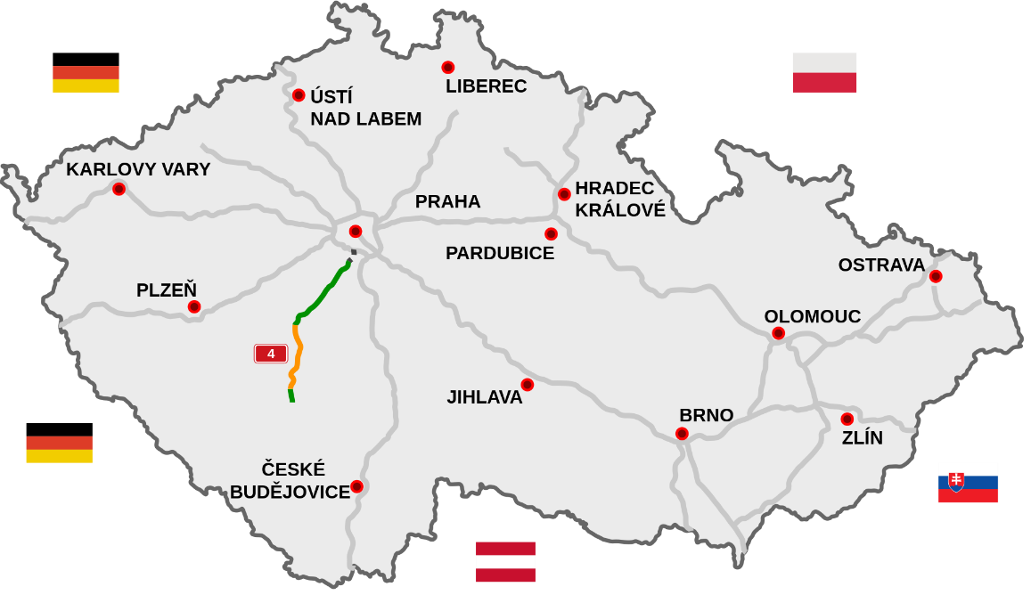
Dálnice D5
Praha – Plzeň – Rozvadov
Dokončena od 6.10. 2006
151 km
Důležité spojení do NSR
mapa dálnice D5

Slide 9
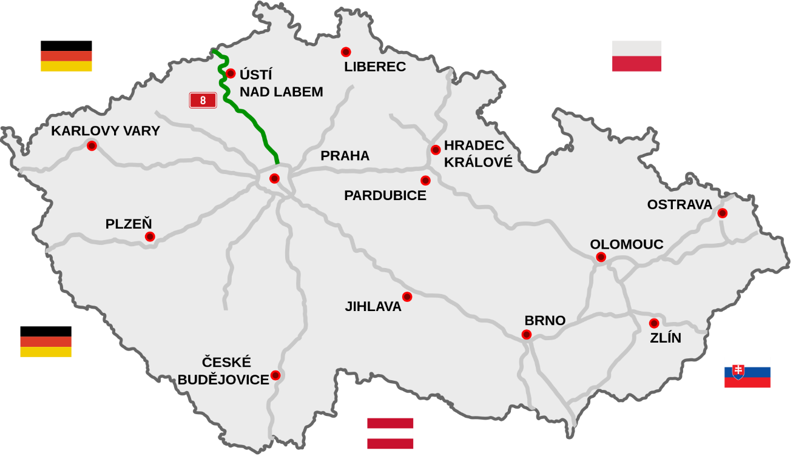
Dálnice D8
Praha – Ústní nad Labem – NSR
94,5 km
17.12. 2016 – uvedení posledního úseku do provozu
3. dálniční spojení do NSR a velmi důležité
mapa dálnice D8

Slide 10
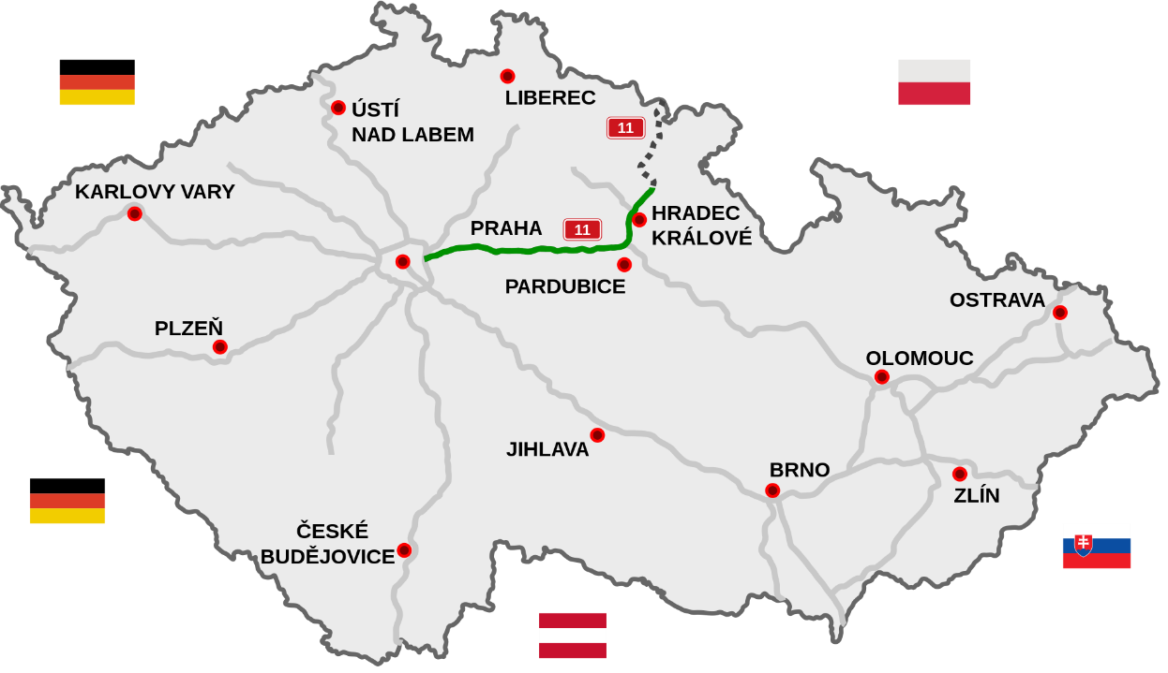
Dálnice D11
Praha – Hradec Králové – Trutnov – Polsko
114 km ze 156 km
S D35 severní varianta k dálnici D1
Jedno ze tří dálničních spojení do Polska
Poláci již na hranicích
Snaha o dokončení do roku 2027
mapa dálnice D11

Slide 11
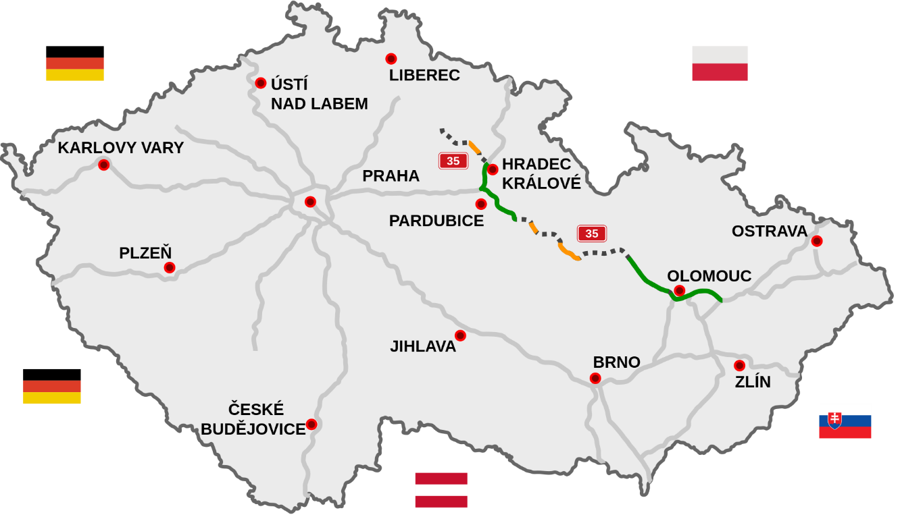
Dálnice D35
Úlibice – Hradec Králové – Olomouc – Lipník nad Bečvou
Severní varianta k D1
2. nejdelší dálnice v ČR
90 km z 205 km
Plán zapojení PPP projektu
Celá hotova do roku 2029
Velká stavební aktivita na její trase
mapa dálnice D35

Slide 12
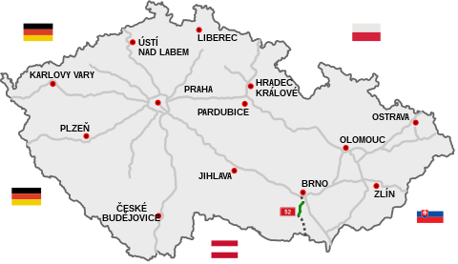
Dálnice D52
Brno – Vídeň
2. dálniční spojení s Rakouskem
Aktuálně končí u Pohořelic
Pochyby o její dostavbě
Velké problémy s ochránci přírody
mapa dálnice D52

Slide 13
Zdroje obrázků
https://cs.wikipedia.org/wiki/D%C3%A1lnice_v_%C4%8Cesku
https://cs.wikipedia.org/wiki/D%C3%A1lnice_v_%C4%8Cesku#/media/Soubor:Motorways_in_Czechia_map.svg
https://www.fndauto.cz/blog/dalnicni-znamky-a-poplatky-v-roce-2022-cesko-slovensko-a-rakousko
https://www.podalnici.cz/dalnicni-sit-v-cesku/
https://www.ceskedalnice.cz/image/historie/h01b.jpg
https://www.antikavion.cz/kniha/budujme-stat-jan-antonin-bata-1937#gallery-1
https://cs.wikipedia.org/wiki/Silnice_I/73#/media/Soubor:Jev%C3%AD%C4%8Dko,_podjezd_pod_hitlerovou_d%C3%A1lnic%C3%AD.JPG
https://www.seznamzpravy.cz/clanek/obchvatu-prahy-chybi-porad-pulka-kdy-zacne-dostavba-dalnice-s-cislem-0-78667
https://upload.wikimedia.org/wikipedia/commons/3/3b/Motorway_D1-CZ_map.svg
https://cs.wikipedia.org/wiki/D%C3%A1lnice_D2#/media/Soubor:Motorway_D2-CZ_map.svg
https://cs.wikipedia.org/wiki/D%C3%A1lnice_D3#/media/Soubor:Motorway_D3-CZ_map.svg
https://cs.wikipedia.org/wiki/D%C3%A1lnice_D5#/media/Soubor:Motorway_D5-CZ_map.svg
https://cs.wikipedia.org/wiki/D%C3%A1lnice_D8#/media/Soubor:Motorway_D8-CZ_map.svg
https://cs.wikipedia.org/wiki/D%C3%A1lnice_D11#/media/Soubor:Motorway_D11-CZ_map.svg
https://cs.wikipedia.org/wiki/D%C3%A1lnice_D35#/media/Soubor:Motorway_D35-CZ_map.svg
https://cs.wikipedia.org/wiki/D%C3%A1lnice_D52#/media/Soubor:Motorway_D52-CZ_map.svg

Slide 14
Děkuji za pozornost!
Prostor pro dotazy

